Slide 1
SKKU Lab Recommendation Service : FindMyLab
Team J (Last Lap) 김현진 송민석 장민석 조재희
2024-Fall Capstone Design Project

Slide 2

Backend Part – Tagging
Tag Collection
Artificial intelligence
AI communication
Abstract of Paper
Language understanding
The next generation of artificial intelligence (AI) is required to be capable of proper communication to enable eloquent interaction with human beings. Thus, AI models require powerful language understanding and generation capabilities. ….
task-oriented dialogue systems
dialogue research
language generation
GPT Prompt Engineering
Notes:
backend에서는 tagging작업을 완료했습니다. tagging작업을 위해서는 먼저 논문에 관련된 tag를 수집해야 했습니다. 이를 위해서 gpt prompt engineering을 사용했습니다. 각 논문의 초록을 gpt에게 보여주고 해당 논문의 분야를 획득하는 방식으로 약 3500개의 computer science 관련 tag를 얻을 수 있었습니다.
In the backend, we have completed the tagging process. To carry out the tagging, we first needed to collect tags related to the papers. For this, we utilized GPT prompt engineering. By providing the abstracts of each paper to GPT, we were able to extract approximately 3,500 computer science-related tags.

Slide 3
Backend Part – tagging
Clustering
Synonym
Database manage
Database management
Database management system
Similar Word
Medical technology
Healthcare technology
Notes:
그러나 이러한 tag를 모두 사용한다면 교수님의 tag가 모두 동일한거나 유사한 keyword로만 이루어지게 될 것입니다. 이를 방지하기 위해 같은 분야를 의미하는 매우 비슷한 단어들을 하나로 만들어야 합니다. 예를 들어 추출한 단어를 확인해 보면, database manage, database management, database management system이 있습니다. 이들은 모두 같은 의미이지만 완전히 똑같지는 않기 때문에 단순히 중복 제거로 해결할 수 없습니다.
However, if we use all the extracted tags as they are, the tags for professors would mostly consist of identical or highly similar keywords. To prevent this, we need to consolidate very similar words that refer to the same field into a single tag. For example, among the extracted words, we have "database manage," "database management," and "database management system." Although these terms have the same meaning, they are not exactly identical, so simple deduplication is insufficient.

Slide 4
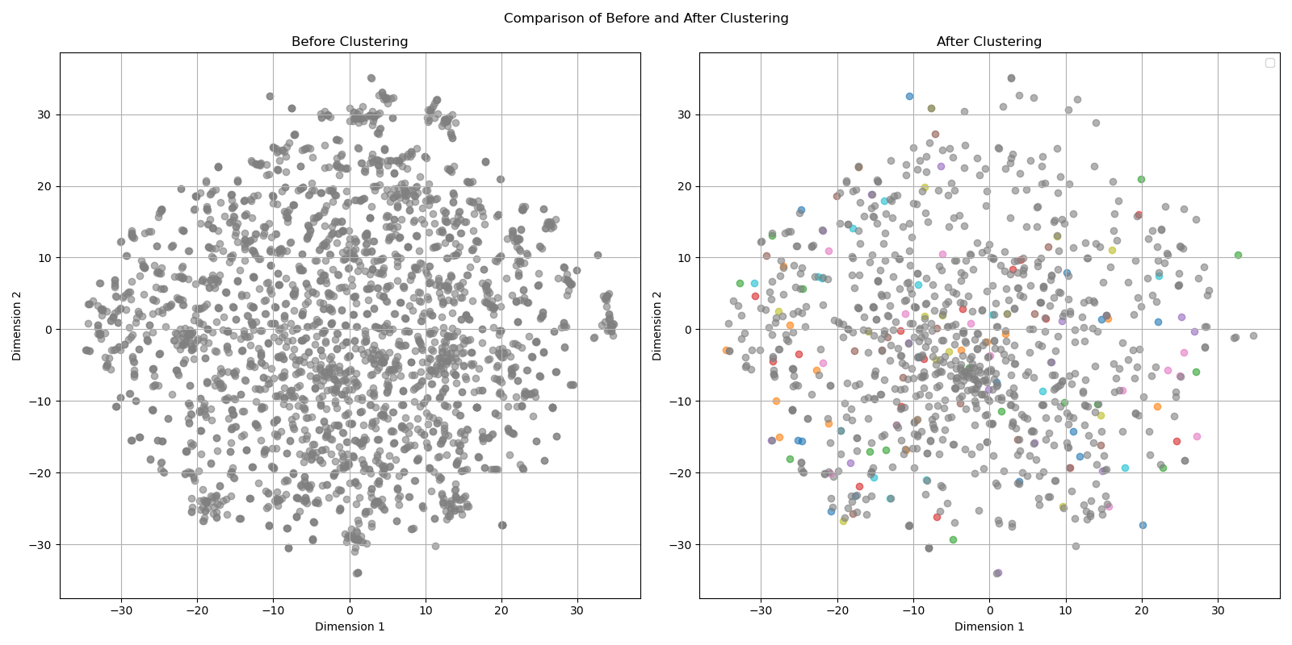
Backend Part – tagging
Clustering
Notes:
이를 해결하기 위해 tag에 대해 clustering을 실시했습니다. eps = 0.1, min_samples=2로 설정하여 클러스터링하였고, 이때 각 클러스터의 대표 단어는 가장 많은 빈도로 나타난 단어를 사용했습니다. 이 사진은 클러스터링 전후의 단어들의 embedding을 2차원 맵으로 나타낸 것입니다. cluster로 묶인 단어들은 제외하고 cluster와 noise만 표기하였습니다.
To address this, we applied clustering to the tags. We set the parameters to epsilon equals 0.1 and min_samples equals 2 for the clustering process. For each cluster, the representative word was selected based on the most frequently occurring word within the cluster. This image visualizes the embeddings of the words in a 2D map before and after clustering. Only clusters and noise are marked, excluding the words grouped within each cluster.

Slide 5
Backend Part – tagging
Clustering Result
Language understanding
Fuzzy logic system
Fuzzy logic
Language learning
Fuzzy logic
Language learning
Medical technology
Reinforcement learning
Medical technology
Reinforcement learning
Healthcare technology
Deep reinforcement learning
Model based reingorcement learning
Notes:
다음은 클러스터링으로 묶은 단어 집합의 예시입니다. 동일한 단어의 축약어나 유사한 의미의 하위분야, 동의어, 매우 비슷한 유사 분야 등이 클러스터로 묶여 나타나는 것을 확인할 수 있었습니다. 이를 통해 최종적으로 cluster와 noise를 합해 약 2300개의 tag를 얻을 수 있었습니다. 이러한 tag들의 embedding을 계산하고 미리 계산해 두었던 교수님의 평균 embedding과 비교하여 교수님마다 tag를 작성할 수 있었습니다
Here are some examples of the clustered tag sets. We observed that abbreviations of the same term, subfields with similar meanings, synonyms, and closely related fields were grouped into clusters. Ultimately, after combining the clusters and removing noise, we obtained approximately 2,300 final tags. By calculating the embeddings of these tags and comparing them with the precomputed average embeddings of each professor, we were able to generate specific tags for each professor.

Slide 6
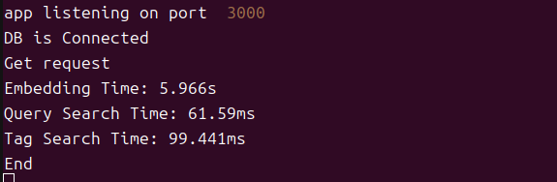
Backend Part – Performance Tuning
System Log
[Server system log]
Notes:
작업을 완료하고 데모 프로그램을 실행했을 때, 검색에 5초 이상의 오랜 시간이 걸리는 것을 확인할 수 있었습니다. 이러한 문제의 원인을 확인하기 위해 서버에서 각 작업을 수행하는 데 걸리는 시간을 로그로 파악해 보았습니다.
그 결과 search query에 대한 embedding이 약 6초로 가장 오래 걸리고, 지연의 원인으로 예상했던 cosien similarity계산은 약 2300의 tag에 대한 계산을 반복해서 실시함에도 0.1초 이하로 낮은 시간을 보임을 확인할 수 있었습니다.
When we completed the implementation and executed the demo program, we observed that the search process took over 5 seconds. To identify the cause of this issue, we logged the time taken for each task on the server.
The results revealed that generating the embedding for the search query took approximately 6 seconds, which was the longest duration. Meanwhile, cosine similarity calculations, which we initially suspected to be the cause of the delay, required less than 0.1 seconds, even when performing repetitive calculations for around 2,300 tags.

Slide 7
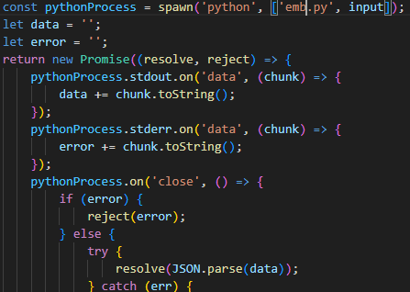



Backend Part – Performance Tuning
Embedding Process
Search Word
AWS Server (Slow)
Create child process
and System call
[User]
[Embedding Program]
Notes:
저희는 이러한 현상의 원인을 2가지로 예측하였습니다. 첫째로, 모델의 구동 방식입니다. 저희는 메모리의 최적화를 위해 검색어가 입력되면 해당 검색어의 embedding을 구하기 위해 child_process를 이용해 모델을 구동시켰습니다. 따라서 하나의 단어의 embedding을 구할 때마다 모델을 다시 로드해야 했고 이것이 성능 저하로 이어졌다고 추측했습니다. 두번째로, 서버 자체의 성능입니다. 저희가 배포할 때 사용하는 서버 자체가 성능이 우수한 서버가 아니기 때문에 저희의 예측보다 계산에 오랜 시간이 소모되었습니다. 이는 짧은 단어보다 긴 문장을 입력했을때 문제가 더욱 두드러지게 나타났습니다.
We hypothesized two primary reasons for this issue. First, the operational method of the model. To optimize memory usage, we utilized child_process to run the model whenever a search query was entered to compute its embedding. As a result, the model had to be reloaded for every embedding calculation, which we suspect led to performance degradation. Second, the performance of the server itself. The server we used for deployment was not highly efficient, causing longer computation times than we anticipated. This issue became even more pronounced when processing longer sentences compared to shorter words.

Slide 8


Backend Part – Performance Tuning
Embedding Process
Search Word
AWS Server (Slow)
EC2 Database
Word
Embedding
[User]
Desktop Server (Fast)
Notes:
이러한 문제점을 해결하기 위해 embedding process를 조금 변경하였습니다. 별도의 서비스를 위한 데스크탑을 준비해 두고 데스크탑에서 별도의 서버를 제작하였습니다. 해당 서버는 미리 모델를 로드해 두고 검색 query를 받으면 해당 query를 embedding하여 다시 AWS에서 동작중인 서비스 서버에 응답하도록 설계하였습니다.
To address these problems, we modified the embedding process. We prepared a dedicated desktop and developed a separate server on it. This new server pre-loads the model and processes incoming search queries by embedding them before responding to the AWS-hosted service server running the main application.

Slide 9
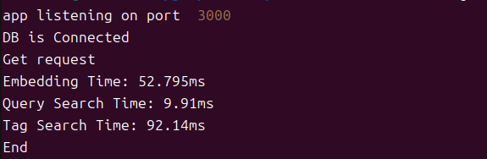
Backend Part – Performance Tuning
Result
Issue of time
> 5secs
[Server system log]
Notes:
Through this approach, we were able to dramatically reduce the embedding time to 52ms.
이를 통해 다음과 같이 embedding 시간을 52ms로 획기적으로 단축할 수 있었습니다

Slide 10
AI Part – finetune
data-preprocessing
CSV → json
NAME | Abstract | Keywords
고영중
고영중
고영중
…
…
{
“query” : key word (expected search query: using extracted keyword from abstract ),
“pos”: [source abstract]
}
Notes:
모델의 학습을 위해 기존에 name, abstract, keywords의 컬럼으로 이루어져 있던 CSV파일에서 검색어가 될 수 있는 keywords열을 query로, 그것의 source abstract를 pos로 두는 json 파일을 먼저 구성한다.
To prepare for model training, construct a JSON file from the existing CSV file, which contains columns: name, abstract, and keywords. Use the keywords column as the query and its corresponding abstract as the pos in the JSON file.

Slide 11
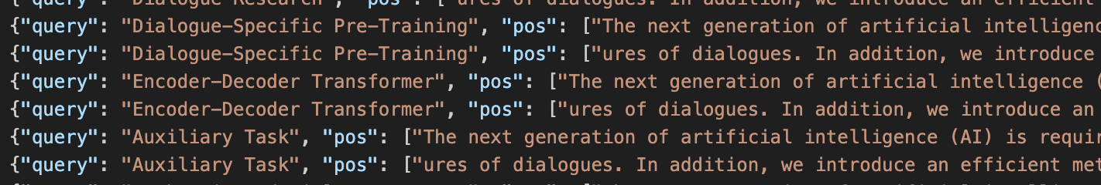
AI Part – finetune
data-preprocessing
512 tokenize
{ “query” : key word A, “pos”: [source abstract A-1]}
{ “query” : key word A, “pos”: [next source abstract A-2]}
{ “query” : key word B, “pos”: [source abstract B-1]}
{ “query” : key word B, “pos”: [next source abstract B-2] }
total: 18536
Notes:
모델이 수용하는 문장의 길이가 512이므로 1000~1500자 정도 되는 abstract를 512만큼 잘라서 같은 키워드에 연결하는 방식으로 전처리를 수행하였다.
즉 키워드 A의 Positive abstract A를 A1, A2, A3로 나누어서 사용한 것이다. 이렇게 하면 abstract의 손실을 최대한 막을 수 있을 것이라고 생각했다.
최종 적으로 약 5000개 정도였던 데이터가 18536개가 되었다.
Since the model accepts sentences up to a length of 512, abstracts ranging from 1000 to 1500 characters were split into chunks of 512 and linked to the same keyword. In other words, the positive abstract for keyword A was divided into A1, A2, and A3, and used in this format.
This approach was intended to minimize the loss of abstract information. As a result, the dataset, initially consisting of about 5,000 entries, expanded to 18,536 entries.

Slide 12
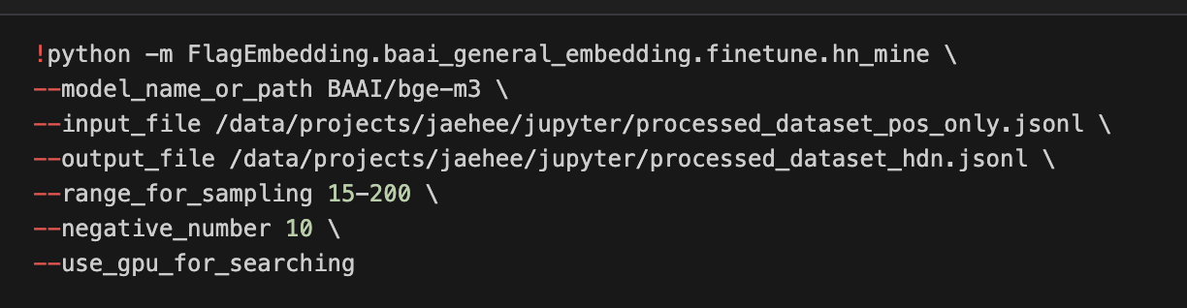
AI Part – finetune
data-preprocessing
only pos json →hard negative mining
Notes:
학습을 위해서는 hard negative가 필요하기 때문에 FlagEmbedding의 hardnegative minin을 이용하여 hard negative를 추출하였다.
range_for_sampling는 네거티브를 샘플링할 범위이다. 예를 들어, 14-200은 상위142위부터 200위의 문서 중에서 negative_number만큼의 네거티브를 샘플링한다는 의미입니다.
네거티브의 난이도를 낮추기 위해 더 큰 값을 설정할 수 있습니다. 예를 상위 60-300위 문서에서 네거티브를 샘플링하려면 60-300으로 설정할 수 있습니다.
For training, hard negatives are necessary, so we used the hard negative mining method from FlagEmbedding to extract hard negatives.
The range_for_sampling parameter defines the range from which negatives will be sampled. For example, a range of 14-200 means that negatives are sampled from documents ranked between 14th and 200th, selecting a number of negatives specified by negative_number.
To lower the difficulty of negatives, you can set a larger range. For instance, to sample negatives from documents ranked between 60th and 300th, you can set the range to 60-300.

Slide 13
AI Part – finetune
data-preprocessing
result of hard negative mining
{ “query” : key word A, “pos”: [source abstract A-1], “neg”:[mining result 1], ... ,[mining result N] }
{ “query” : key word A, “pos”: [next source abstract A-2] , “neg”:[mining result 1], ... ,[mining result N] }
{ “query” : key word B, “pos”: [source abstract B-1] , “neg”:[mining result 1], ... ,[mining result N] }
{ “query” : key word B, “pos”: [next source abstract B-2] , “neg”:[mining result 1], ... ,[mining result N] }
Notes:
위의 결과는 negative mining의 결과입니다.
"query"는 검색어, "pos"는 해당 검색어와 연관된 문서들이 포함된 리스트, "neg"는 해당 검색어와 연관되지 않은 문서들이 포함된 리스트가 됩니다.
The above results are the outcome of negative mining.
The "query" represents the search keyword, "pos" is a list of documents associated with the keyword, and "neg" is a list of documents unrelated to the keyword.

Slide 14
AI Part – finetune
Model Change
! issue of out of memory
→ changed to small model
SBERT-base-nli-v2
→
BAAI/bge-small-en-v1.5
Notes:
기존 모델이 너무 커서 Out of memory 문제가 발생하였다.
우리는 multi-lingual도 아니고 영어 데이터만 다루기 때문에 가장 작은 SBERT 모델인 BAAI의 bge-small-en-v1.5의 가장 최신 버전을 파인튜닝 하였다.
The original model was too large, causing out-of-memory issues.
Since we are not dealing with multi-lingual data and only working with English data, we fine-tuned the smallest SBERT model, the latest version of BAAI's bge-small-en-v1.5.

Slide 15
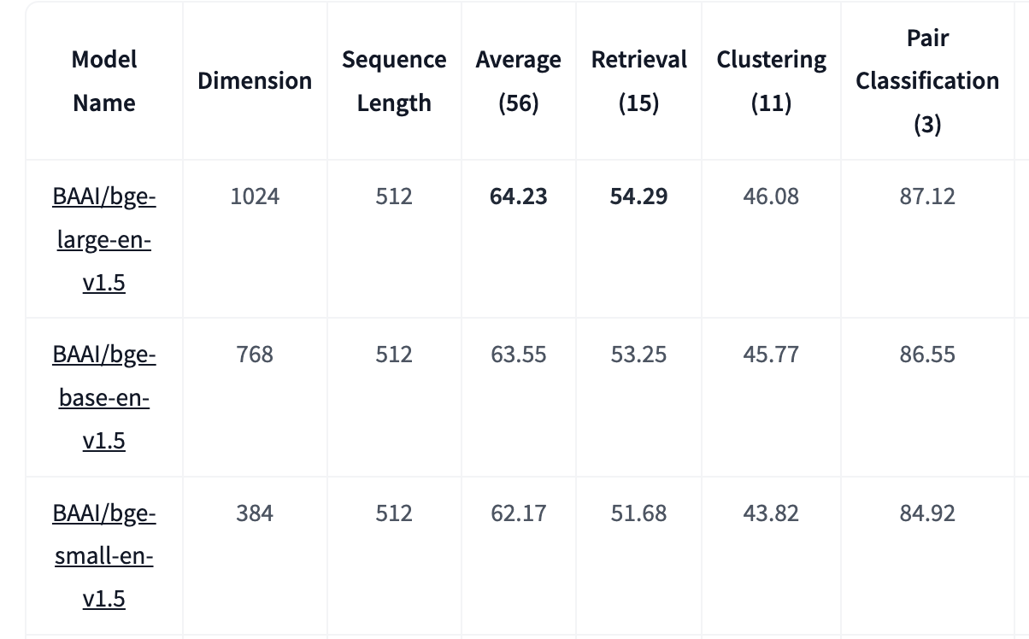
AI Part – search algorithm
Model Change
BAAI/bge-small-en-v1.5
Notes:
bge-small-en-v1.5는 SBERT에서 기존에 우수한 성능을 보였던 BGE M3 모델의 다른 버전으로 우리가 사용하는 모델은 384 dimension의 가장 작은 모델이다.
위의 표에서 볼 수 있듯 Sequence Length의 제한이 512이기 때문에 앞의 전처리 과정이 필요했다.
bge-small-en-v1.5 is another version of the BGE M3 model, which previously demonstrated excellent performance in SBERT. The model we are using is the smallest version with 384 dimensions.
As shown in the table, the sequence length is limited to 512, which necessitated the preprocessing steps described earlier.

Slide 16
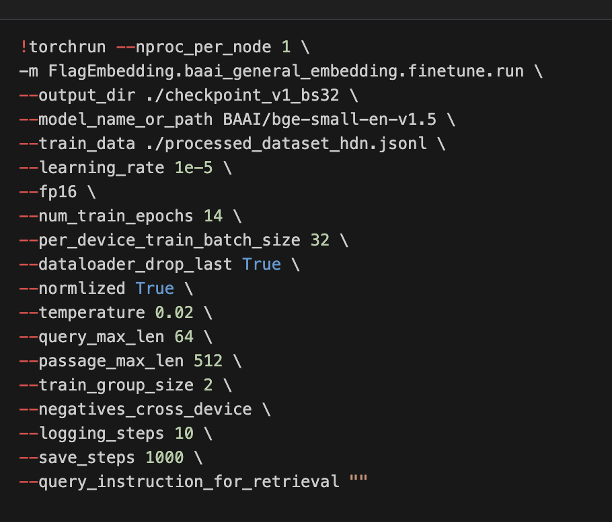
AI Part – finetune
Model config
batch size: 32
epoch: 14
Notes:
fintune할 때 배치 사이즈는 32로 두고 epoch를 14로 두었다.
그 이상 했을 경우에는 training loss가 더이상 낮아지지 않았고 오버피팅이 우려되었다.

Slide 17
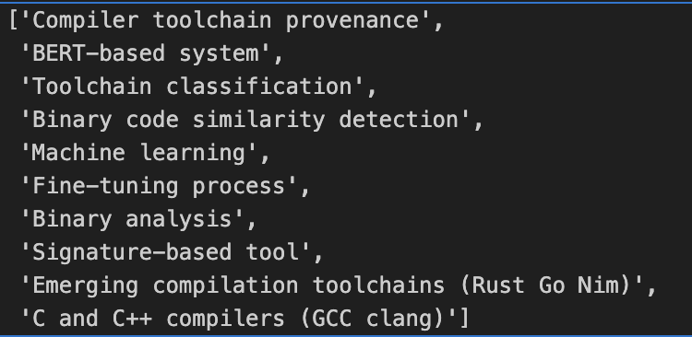
AI Part – finetune
Ex)
search keywords
Notes:
이전의 발표에서 사용했던 예시이다.
This is an example used in a previous presentation.

Slide 18
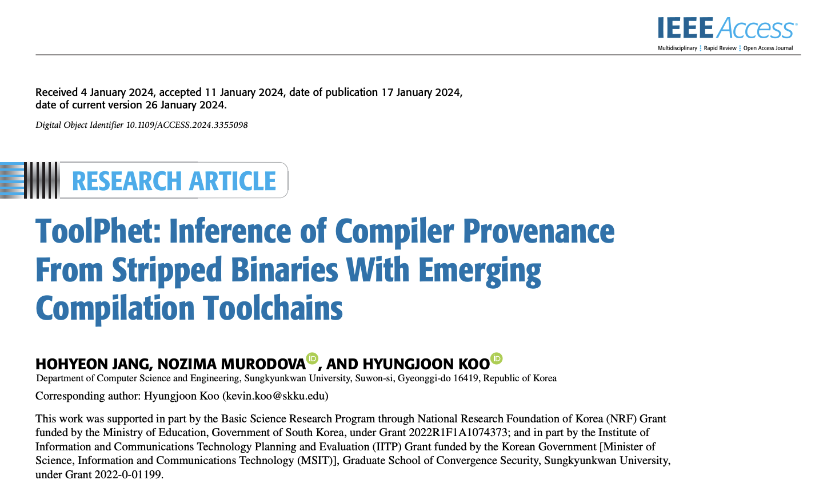
AI Part – finetune
Ex)
The keywords are highly similar to those used
in Professor Koo Hyungjun's actual research papers
Notes:
이전 예시와 동일하게 구형준 교수님의 논문 키워드를 중심으로 검색을 해보았다.

Slide 19
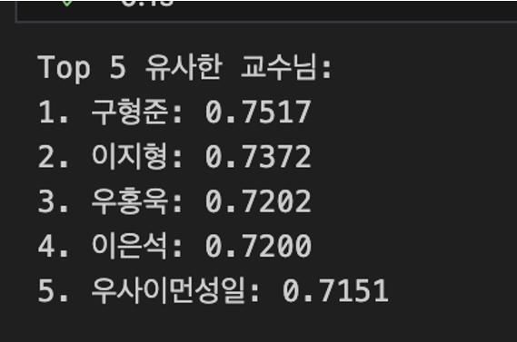
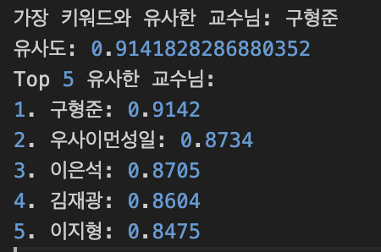
AI Part – finetune
RESULT
<before>
<after>
0.01
0.04
Notes:
좌측에 있는 결과가 파인튜닝 전이고 우측에 있는 표가 파인튜닝 후이다. 더 높은 확률로 구형준 교수님을 검색하고 있었고 다른 교수님들과의 차이를 좀더 늘릴 수 있었다.
The results on the left are before fine-tuning, while the table on the right shows the results after fine-tuning. The fine-tuned model was able to identify Professor Koo Hyung-Jun with a higher probability, and the distinction from other professors became more pronounced.

Slide 20
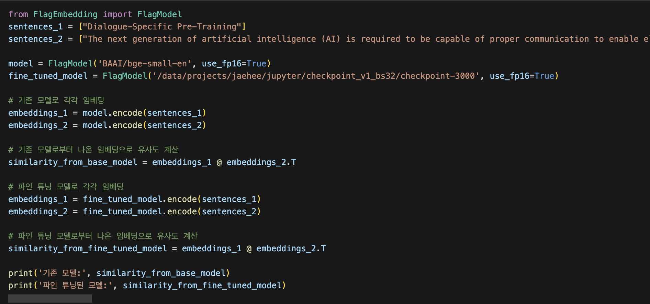
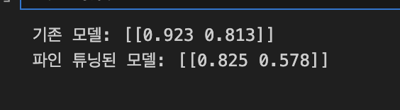
AI Part – finetune
Compare
Notes:
기존 모델과 파인 튜닝 된 모델이 낸 결과를 비교해 보았다. negative pair와 positive pair간의 차가 파인튜닝 된 모델에서 더 높게 나타남을 확인할 수 있었다.
We compared the results of the original model with the fine-tuned model. It was observed that the difference between negative pairs and positive pairs was greater in the fine-tuned model.

Slide 21
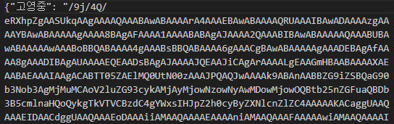
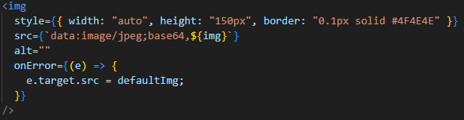
Frontend Part
Image data processing : base 64
Base 64 encoded image data
Decode and output the encoded image data

Slide 22
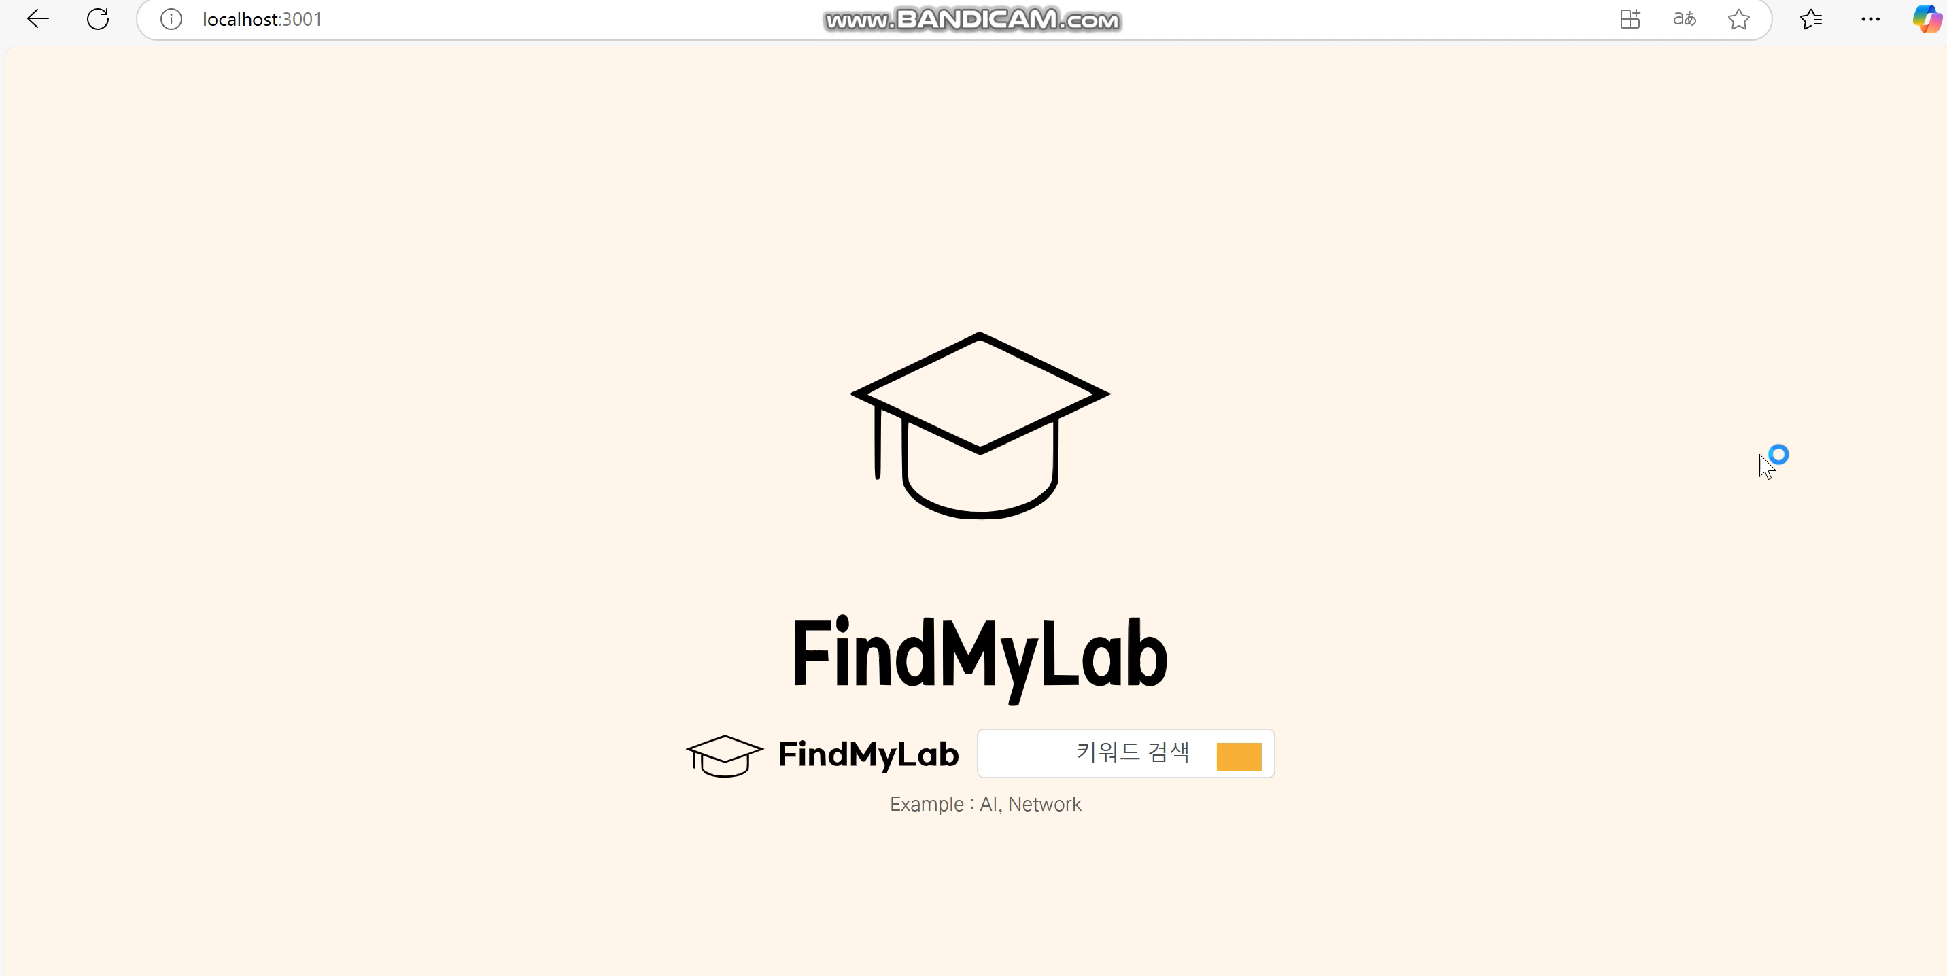
Demo Video

Slide 23
Thank you.
2024-Fall Capstone Design Project

